Slide 1
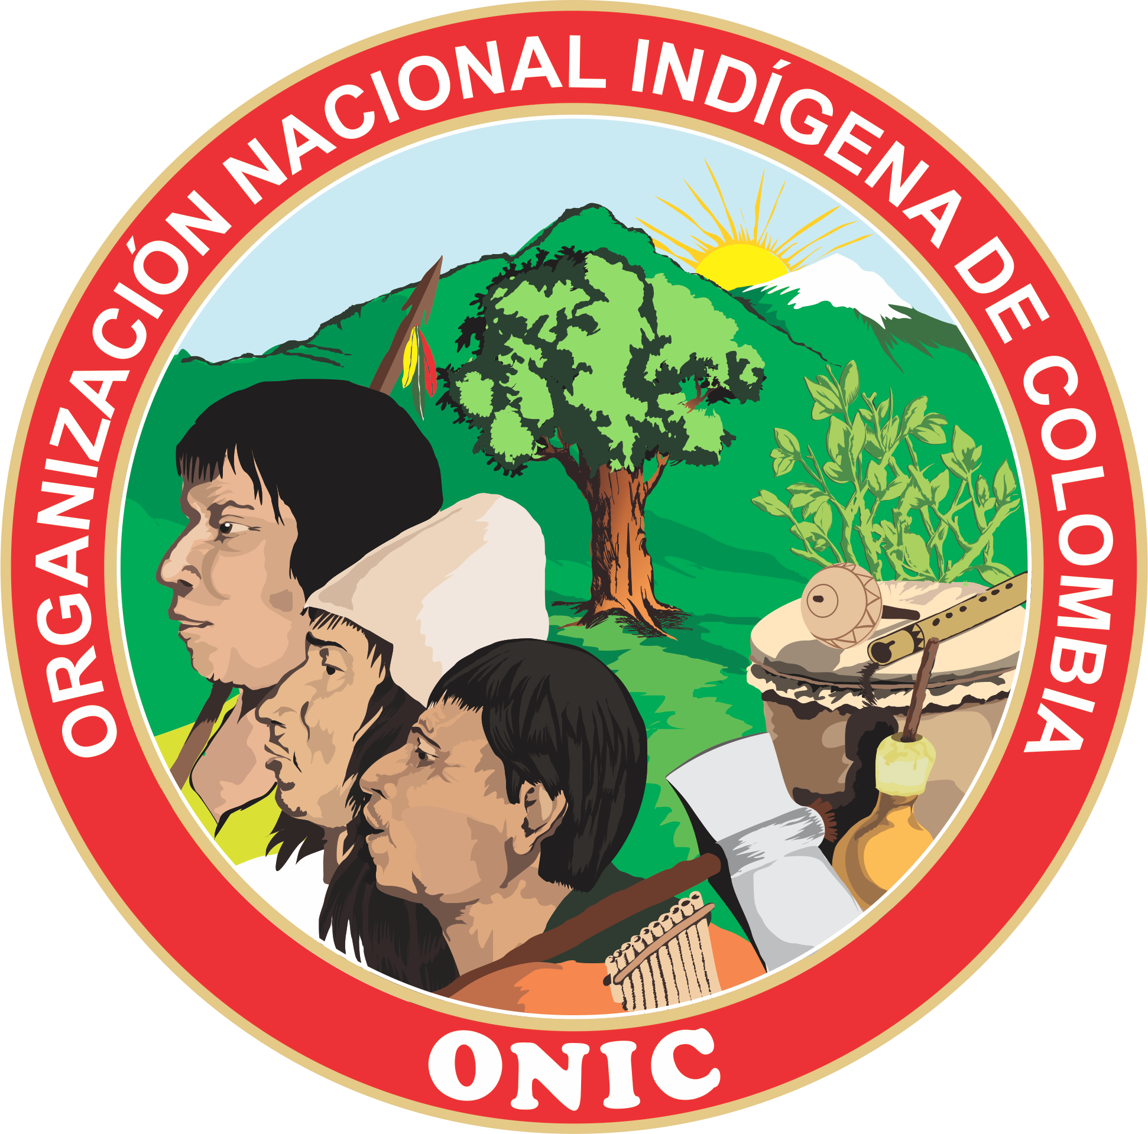
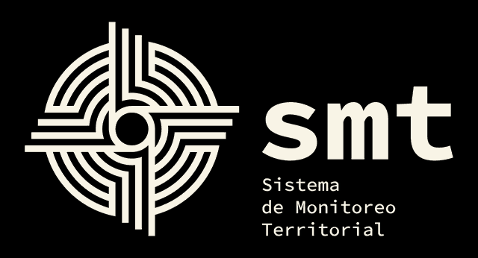
Lo que ya está secuenciado
y nadie sabe de dónde salió
Un método para que cualquier pueblo audite, por sí mismo, qué de su territorio ya circula en las bases genéticas del mundo.
Medición del 20 de octubre de 2026 · 804 consultas archivadas · cada cifra reproducible
Organización Nacional Indígena de Colombia · Sistema de Monitoreo Territorial · Ereván, COP 17 del Convenio sobre la Diversidad Biológica
Notes:
What is already sequenced, and no one knows where it came from. Good morning. I bring a method, not a case. And everything you are about to see, you can verify yourselves from your phone, in ten seconds.

Slide 2

01 · EL PUNTO DE PARTIDA
Sabemos qué crece en el territorio.
5.690
327.614
2.690
99
especies útiles georreferenciadas
registros con coordenada
especies dentro de resguardos
endémicas en resguardo
Ese catálogo lo construyó el SMT-ONIC sobre el inventario de plantas útiles de Colombia, con aval del Royal Botanic Gardens de Kew y del Instituto Humboldt.
Fuente: ONIC, 2026.
Notes:
Let us start with what we know. The National Indigenous Organization of Colombia has georeferenced five thousand six hundred and ninety useful plant species. Of those, two thousand six hundred and ninety grow inside Indigenous lands. And ninety-nine are endemic: they exist only there, nowhere else in the world.

Slide 3
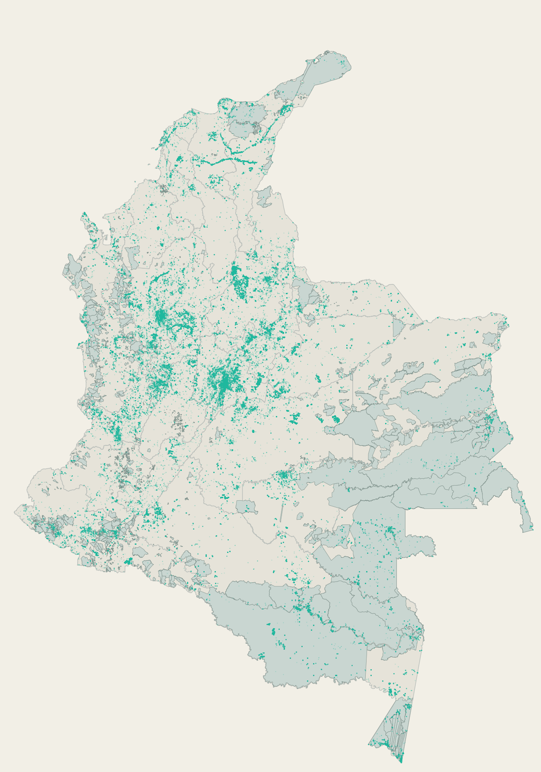
02 · EL TERRITORIO
Cinco mil seiscientas noventa especies útiles, en el mapa.
327.614 registros con coordenada. Cada punto es una planta que un pueblo usa: alimento, medicina, construcción, ritual.
registro de planta útil · 327.614
resguardo indígena formalizado · 959
Figura 1. Plantas útiles de Colombia con coordenada verificada, sobre los 959 resguardos formalizados. Fuente: ONIC sobre Plantas Útiles de Colombia (Humboldt · Kew) y ANT, 2026.
Notes:
These are the five thousand six hundred and ninety useful species on the map — three hundred twenty-seven thousand records with verified coordinates. Every dot is a plant that a people uses: food, medicine, building material, ceremony. The outlines you see are the nine hundred fifty-nine formalized Indigenous lands.

Slide 4
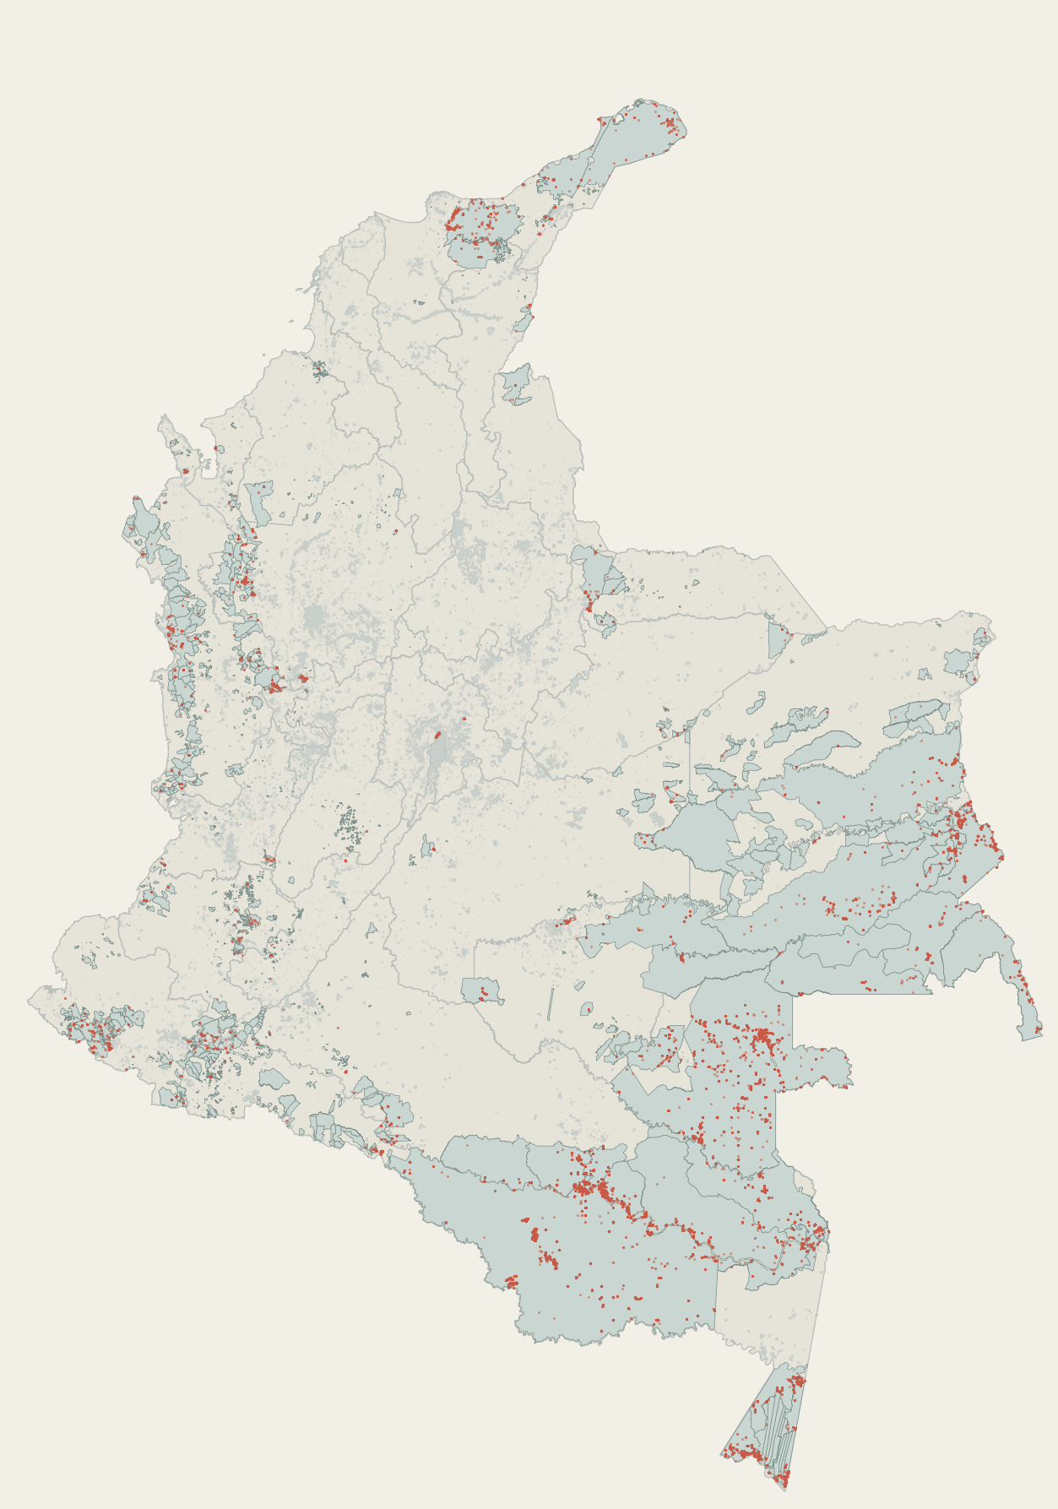
02 · EL TERRITORIO
Dos mil seiscientas noventa crecen dentro de resguardo.
De los 327.614 registros, 27.319 caen dentro de un resguardo indígena formalizado. Son 2.690 especies distintas.
dentro de resguardo · 27.319 registros
fuera de resguardo
resguardo indígena formalizado
Figura 2. Registros de plantas útiles dentro de resguardo. Fuente: ONIC sobre Plantas Útiles de Colombia y ANT, 2026.
Notes:
Of those records, twenty-seven thousand three hundred and nineteen fall inside a formalized Indigenous land. That is two thousand six hundred and ninety distinct species growing in our territories.

Slide 5
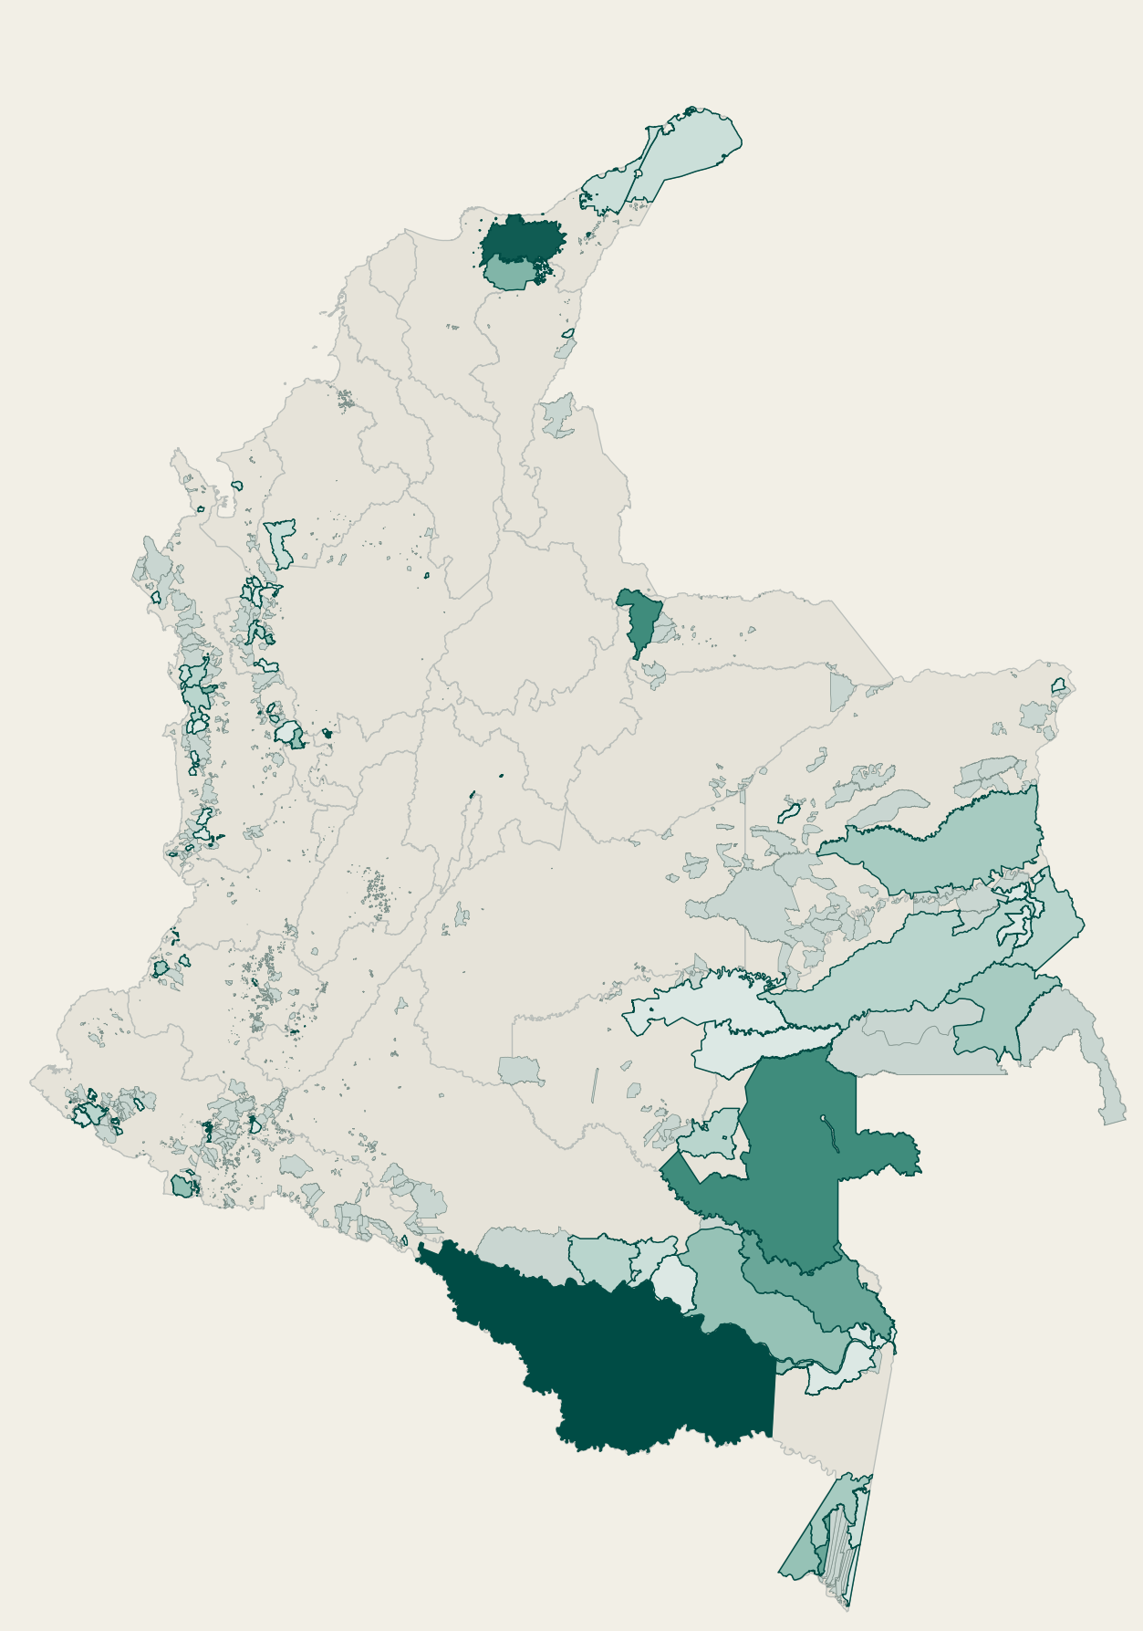
02 · EL TERRITORIO
Y noventa y nueve sólo existen ahí.
Las 99 endémicas, agregadas por resguardo. No mostramos el punto de ninguna especie: la resolución es el resguardo, nunca la coordenada.
ESPECIES ENDÉMICAS POR RESGUARDO
1
2
3
5
13
Figura 3. Número de especies endémicas útiles por resguardo. Resolución de resguardo por soberanía de datos. Fuente: ONIC, 2026.
Notes:
And ninety-nine of them exist only there. Here they are, aggregated by Indigenous land. Notice what we are not showing: we never publish the point location of an endemic species. The resolution is the territory, never the coordinate. That is our own rule, and it is part of the method we are handing over.

Slide 6
03 · LA PREGUNTA
De esas especies, ¿cuántas ya están
en las bases genéticas del mundo —
y cuántas dicen de dónde salieron?
La respuesta se puede consultar. Es pública, es gratuita y no hay que pedirle permiso a nadie.
Lo que sigue se midió sobre las 99 endémicas en resguardo. El endemismo se contrastó contra dos autoridades botánicas y quedó confirmado en 51 de ellas; el conteo de secuencias, contra dos bases independientes.
Endemismo: Royal Botanic Gardens Kew y Catálogo de Plantas y Líquenes de Colombia. Secuencias: European Nucleotide Archive y GenBank.
Notes:
The question no one had asked is this. Of those species, how many are already in the world's genetic databases? And of those that are, how many say where they came from? The answer is public, free, and needs no one's permission. One precision: of the ninety-nine, fifty-one have endemism confirmed by both botanical authorities. I will tell you which figure rests on which base.

Slide 7
04 · PRIMERA CEGUERA
El nombre no aguanta.
COMO LA REGISTRA COLOMBIA
COMO LO DICE EL REGISTRO
Miconia tococa
→
Tococa guianensis
0
133
registros que lo llevan escrito
de las 137 secuencias
137 secuencias de esta planta están publicadas. Ninguna lleva escrito el nombre con el que Colombia la registra: 133 dicen «Tococa guianensis», un nombre que la taxonomía ya retiró.
La base resuelve el sinónimo si uno sabe preguntar por taxonomía. Pero el registro sigue diciendo otra cosa, y quien cruce una lista nacional contra esos textos no encuentra nada. 17 de nuestras 99 especies están así.
Figura 4. European Nucleotide Archive, consulta del 20 de octubre de 2026: tax_name("Miconia tococa") devuelve 137 registros; 133 descritos como Tococa guianensis, 1 como Tococa discolor, 3 sin binomio. Fuente: ONIC, 2026.
Notes:
First blind spot: the name does not hold. Scientific names change when botanists reorganize classification, but a database keeps the name written the day the sequence was deposited. Look at this case. One hundred thirty-seven sequences of this plant are published. Not one of them carries the name Colombia uses. One hundred thirty-three say Tococa guianensis, a name taxonomy has already retired. Now — the database will resolve the synonym if you know to ask by taxonomy. But the record still says something else. Anyone who matches a national list against those texts finds nothing, and nobody tells you that you had to ask differently. Seventeen of our ninety-nine species are in that situation.

Slide 8
05 · SEGUNDA CEGUERA
Casi seis de cada diez no dicen de dónde salieron.
40,9 %
De 149 secuencias públicas de especies cuyo endemismo está confirmado por las dos autoridades, sólo 61 declaran Colombia como país de origen.
Y el campo existe y se usa: en esa misma base, 99.012 secuencias declaran Colombia, 5.889.670 declaran Brasil y 318.355 declaran Perú.
No declararlo es una elección, no una limitación técnica.
Figura 5. European Nucleotide Archive, consulta del 20 de octubre de 2026. Base: las 16 especies con endemismo confirmado y conteo verificado en las dos bases. Fuente: ONIC, 2026.
Notes:
Second blind spot: almost nobody says where the plant came from. When you upload a sequence there is a field for the country of origin. Filling it is optional. In our species, only forty point nine percent filled it. And here is what closes the argument: that field does work. In that same database, ninety-nine thousand and twelve sequences declare Colombia, almost six million declare Brazil. It is not a technical limitation. It is a decision.

Slide 9
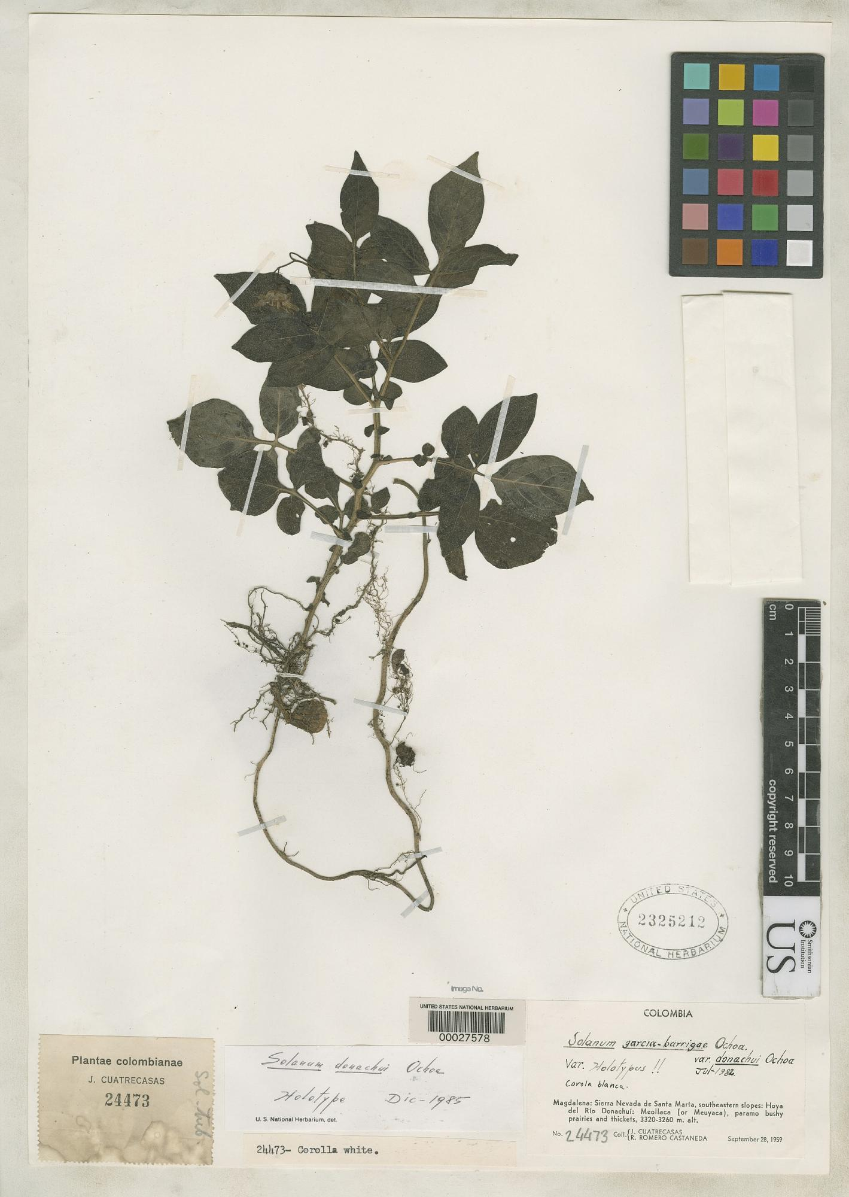
06 · UN CASO
Solanum garcia-barrigae
Pariente silvestre de la papa. Crece únicamente en Colombia. De toda la red mundial de datos de biodiversidad, existe una sola imagen pública de esta especie: un pliego seco.
ENDEMISMO
Confirmado · 4 fuentes
SECCIÓN
Petota · Conicibaccata
SECUENCIAS PÚBLICAS
11
DECLARAN ORIGEN
0
DEPOSITADAS POR
University of Wisconsin-Madison
VOUCHER
PTIS:PI 498158
Figura 6. Espécimen de herbario. Colecta: J. Cuatrecasas y R. Romero Castañeda. Dominio público (CC0). Fuente: GBIF.
Notes:
Let me tell you one case. Solanum garcia-barrigae. A wild relative of the potato. It grows only in Colombia, inside Indigenous territory. In the entire global biodiversity data network there is exactly one public image of this species. This is it: a dried sheet in a museum in Washington. Eleven public sequences. Zero declare where it came from.

Slide 10

06 · UN CASO
Su código genético, público desde 2010.
A adenina C citosina G guanina T timina
El voucher que se lee en la propia cabecera, PI 498158, es una accesión del banco de germoplasma de Estados Unidos. Los marcadores secuenciados son los que se usan para el mejoramiento genético de las solanáceas.
Nada de esto es ilegal. Lo que no existe es el dato de dónde salió la planta.
Y hay un detalle en la etiqueta de ese pliego. Dice, escrito a mano: «Plantas colombianas», y debajo, COLOMBIA. El dato de origen sí existía. Estaba en el papel. Se perdió al pasar a la base de datos.
Figura 7. Secuencia HM747361 · 686 bases. Fuente: European Nucleotide Archive.
Notes:
Its genetic code has been public since twenty-ten. The voucher readable in the header itself is an accession of the United States germplasm bank, and the markers sequenced are those used for solanaceae breeding. None of this is illegal. I am not accusing anyone. And look at the label on that sheet. Handwritten, it says: Plantas colombianas. And below it: COLOMBIA. The provenance record did exist. It was on the paper. It was lost on the way into the database, and nobody noticed.

Slide 11
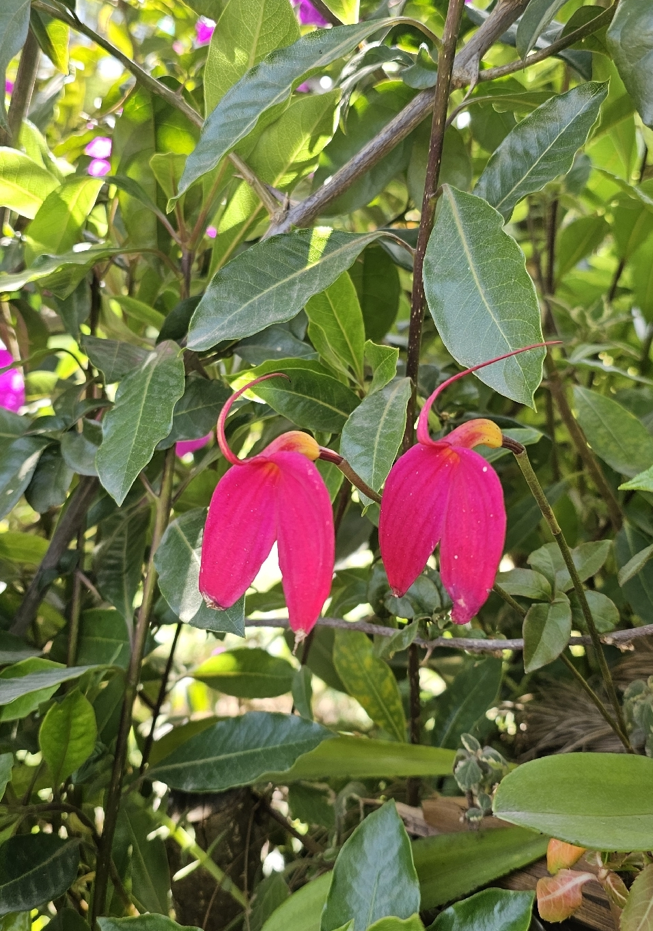
07 · EL CONTROL
Sí se puede.
Masdevallia coccinea
Endémica confirmada, En Peligro, en el Apéndice II de CITES. Y 14 de sus 19 secuencias declaran Colombia.
Este es el control del experimento. Prueba que el campo de origen se puede llenar, que alguien lo llena, y que no llenarlo es una decisión.
SECUENCIAS
19
DECLARAN COLOMBIA
14
CITES
Apéndice II
UNA DE LAS DEPOSITANTES
Universidad de Antioquia
Figura 8. Masdevallia coccinea. Fotografía: Fernando José Pimienta Neira, CC BY-NC 4.0. Fuente: GBIF / iNaturalist.
Notes:
And yet, it can be done. This orchid is a confirmed endemic, Endangered, CITES Appendix Two. Fourteen of its nineteen sequences do declare Colombia. One of the depositing institutions is a Colombian university. This is the control of the experiment: it proves the field can be filled, that someone fills it, and that not filling it is a choice.

Slide 12
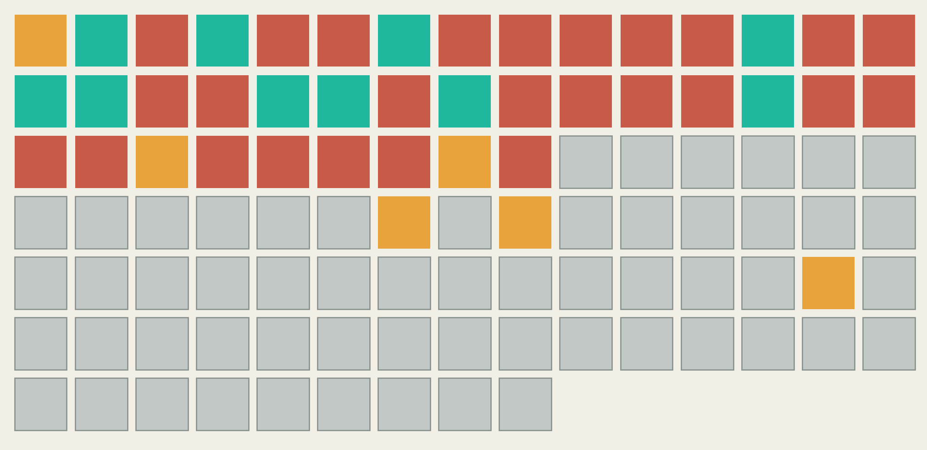
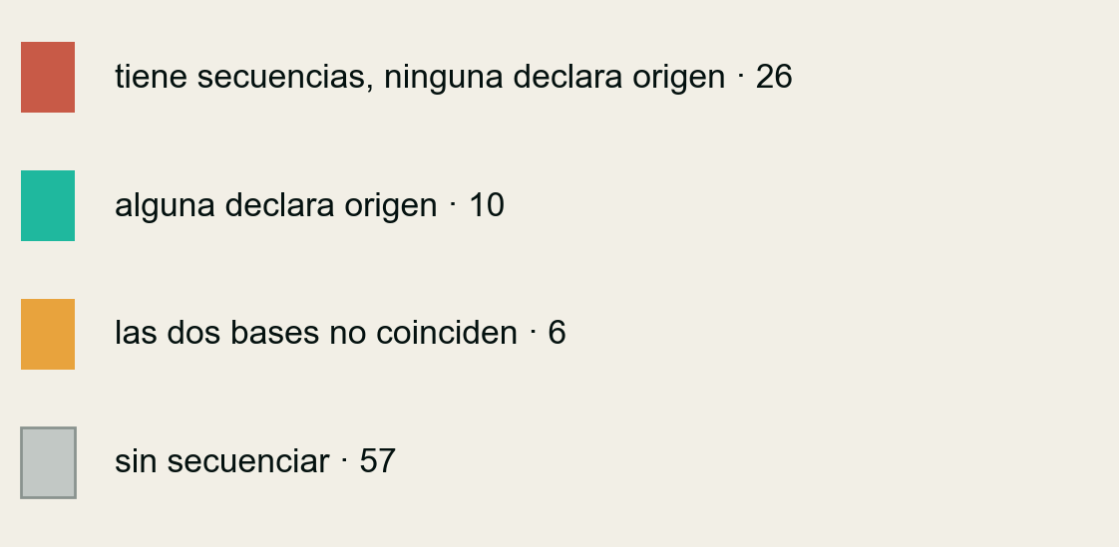
08 · TERCERA CEGUERA
Nadie avisa.
Para saber quién depositó una secuencia hay que abrir el registro, uno por uno, y leer el bloque de envío. No hay alerta, no hay reporte, no hay sistema. Un pueblo no tiene forma de enterarse de que algo suyo entró a una base.
Figura 9. Las 99 especies endémicas en resguardo, una celda cada una. Fuente: ONIC, 2026.
Notes:
Third blind spot: no one is notified. To find out who deposited a sequence you have to open each record, one by one, and read it by hand. There is no alert, no report, no system. A people has no way of learning that something of theirs entered a database. Each square here is one of our ninety-nine species. The red ones have sequences and none declare origin. The grey ones nobody has touched yet.

Slide 13
09 · CUARTA CEGUERA, Y LA VENTANA
Y la mayoría todavía no está.
57
de las 99 especies no tienen ni una sola secuencia pública. Ni en Europa ni en Estados Unidos. El 58 % de las plantas útiles endémicas que crecen en resguardos indígenas de Colombia no ha sido secuenciado por nadie.
Eso no es una buena noticia ni una mala: es una ventana. Sobre lo que ya está en las bases, la decisión la tomó otro. Sobre estas 57, todavía se puede decidir quién las registra primero, con qué datos y bajo qué reglas.
Esa ventana se cierra sola.
Figura 10. European Nucleotide Archive y GenBank, consulta del 20 de octubre de 2026. Fuente: ONIC, 2026.
Notes:
And there is the fourth blind spot, which is also an opportunity. Fifty-seven of the ninety-nine species have not a single public sequence. Fifty-eight percent. That is not bad news: it is a window. For what is already stored, someone else made the decision. For these fifty-seven, it can still be decided who registers them first, with what metadata, and under what rules. But that window closes on its own.

Slide 14
10 · COMPRUÉBENLO USTEDES
No nos crean. Consulten.
Díganme el nombre científico de una planta de su territorio y la consultamos juntos, ahora mismo, contra las bases oficiales de Europa y de Estados Unidos.
Cinchona officinalis
la quina — de ella salió el primer remedio del mundo contra la malaria
43
44
0
secuencias · Europa
secuencias · EE. UU.
declaran Colombia
43 secuencias públicas, y ninguna dice de dónde salió la planta.
Una de ellas la depositó: Facultad de Ingeniería y Ciencias Agrarias, Universidad Nacional Toribio Rodríguez de Mendoza de Amazonas, Perú (21-MAY-2026).
La consulta en vivo corre en la versión web de esta presentación: abrir servir.bat y pasar a la lámina 10. European Nucleotide Archive (EMBL-EBI) · GenBank (NCBI). Sin claves, sin servidor intermedio.
Notes:
Now do not take my word for it. Tell me the scientific name of a plant from your territory and we look it up together, right now, against the official databases of Europe and the United States. [SWITCH TO THE BROWSER — the live console is in the web version. If there is no connection, say: everything you saw before is measured and archived, eight hundred and four queries, and you can run it yourselves when you leave. Do not apologize.]

Slide 15
11 · Y LAS PATENTES
Buscamos patentes. No hay ninguna.
No hacen falta las oficinas de patentes: la propia base de secuencias publica las que se divulgaron dentro de una patente, con su número.
DE LAS 99
QUÉ SE PUDO MEDIR
QUÉ DICE
39
Tienen secuencias públicas: su cero SÍ se puede interpretar
Ninguna aparece en una patente
ENA · clase PAT · 20 de octubre de 2026
60
No tienen una sola secuencia: no hay nada que buscar
No se puede saber
su cero no es interpretable, y hay que decirlo
0
Patentes halladas sobre las 39 comprobables
Nadie las ha tocado todavía
la ausencia de patentes es ausencia de investigación
Son 70.526.111 secuencias divulgadas en patentes, más que las ordinarias, y ninguna declara país de origen: ni de Colombia ni de ningún otro país. Nuestra especie más secuenciada tiene 137; la papa cultivada, 418.482. No decimos que nos lo quitaron: decimos que el sistema está hecho para que nadie pueda saberlo.
Figura 11. European Nucleotide Archive, clase de datos PAT, consulta del 20 de octubre de 2026. Fuente: ONIC, 2026.
Notes:
And patents. We were told for months this channel could not be opened. It can, and not through the patent offices: the sequence database itself publishes the sequences disclosed inside patents, with their number. Seventy million of them — more than the ordinary ones. We ran our ninety-nine species against it. Thirty-nine have public sequences, so their zero means something: none of them appears in a patent. Sixty have no sequence at all, so for those we cannot know, and we say so. The result is zero. And the honest headline is not that they patented our plants — it is that nobody has touched them. Put the scale beside it: our most sequenced species has one hundred and thirty-seven sequences; the cultivated potato has four hundred eighteen thousand and three thousand nine hundred patents. We are not saying it was taken from us. We are saying the system is built so that nobody can tell.]

Slide 16
12 · QUÉ HACEMOS CON ESTO
Cada ceguera tiene su respuesta.
No hubo que inventar el vínculo: cada cosa que medimos justifica, por sí sola, una de las cuatro líneas que la ONIC viene proponiendo.
LO MEDIDO
POR QUÉ FALLA
LA RESPUESTA
17
El nombre científico no aguanta el paso del tiempo
Inventario propio con identificador estable
M2 · USD 531.000
59 %
Nada obliga a que el origen viaje pegado al dato
Etiquetado que viaja con el registro
M1 · USD 288.000
sin aviso
No existe vigilancia: hay que mirar registro por registro
Monitoreo comunitario: alerta y anterioridad probatoria
M3 · USD 7.090.000
57
La ventana sigue abierta, y se cierra sola
Banco genético propio: llegar primero
M4 · USD 1.268.000
Y el monitoreo no es un principio: es la prueba. Las patentes de la cúrcuma, del neem y del frijol se tumbaron por anterioridad documentada, no por falta de divulgación de origen. Un pueblo que registra sistemáticamente está fabricando el único argumento que ha ganado.
Fuente: ONIC, 2026.
Notes:
What do we do with this? We did not have to invent the link: each thing we measured justifies, on its own, one of the four lines the organization has been proposing. The name that gets lost calls for an own inventory with a stable identifier. The origin that is not declared calls for labelling that travels with the data. The absence of alerts calls for community monitoring. And the fifty-seven unregistered call for an own genetic bank. And monitoring is not a nice principle. It is the evidence. The turmeric, neem and bean patents were revoked on documented prior art, not on failure to disclose origin. A people that records systematically is manufacturing the one argument that has actually won.

Slide 17
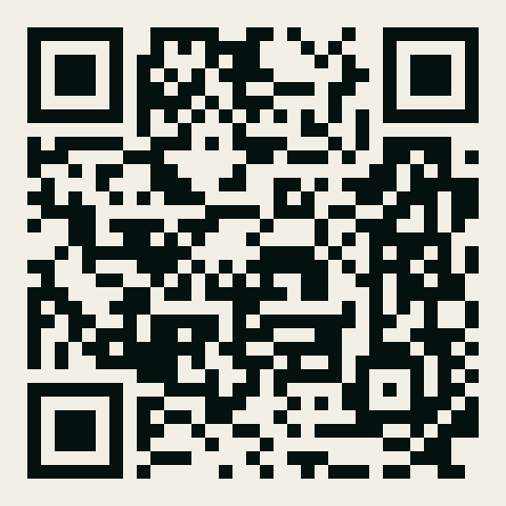
13 · LO QUE DEJAMOS AQUÍ
El método, no el caso.
Lo que vieron son 99 especies de Colombia. El procedimiento cabe en una página, es gratuito y cualquier organización puede correrlo sobre sus especies esta misma semana, sin permiso de nadie.
1
Resolver el nombre y todos sus sinónimos
2
Contar las secuencias en Europa
3
Contarlas otra vez en Estados Unidos — si no coinciden, no se concluye
El SMT-ONIC acompaña a quien
quiera correrlo en su territorio.
4
Ver cuántas declaran país de origen
5
Abrir el registro y leer quién la depositó
6
Contrastar contra los permisos de acceso publicados
Organización Nacional Indígena de Colombia · Sistema de Monitoreo Territorial · Ereván, COP 17 del Convenio sobre la Diversidad Biológica
Medición del 20 de octubre de 2026. Doble verificación: ENA y GenBank para secuencias; Royal Botanic Gardens Kew y Catálogo de Plantas y Líquenes de Colombia para endemismo. 804 respuestas crudas archivadas. Ninguna cifra sin dos fuentes.
Notes:
What we leave here is the method, not the case. What you saw are ninety-nine species from Colombia. The procedure fits on one page, it is free, and any organization can run it on their own species this very week, with no one's permission. The Territorial Monitoring System will accompany anyone who wants to do it. Thank you.

